Slide 1
Доклад заместителя главы администрации лотошинского муниципального района А.Э. Шагиева

Slide 2
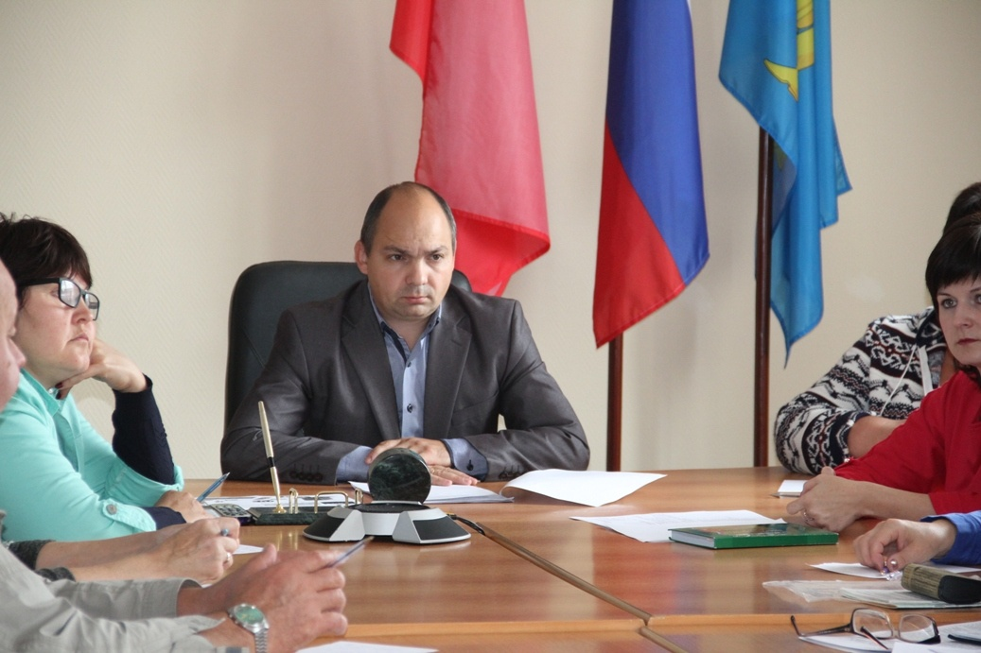
Координационный Совет по развитию предпринимательства

Slide 3
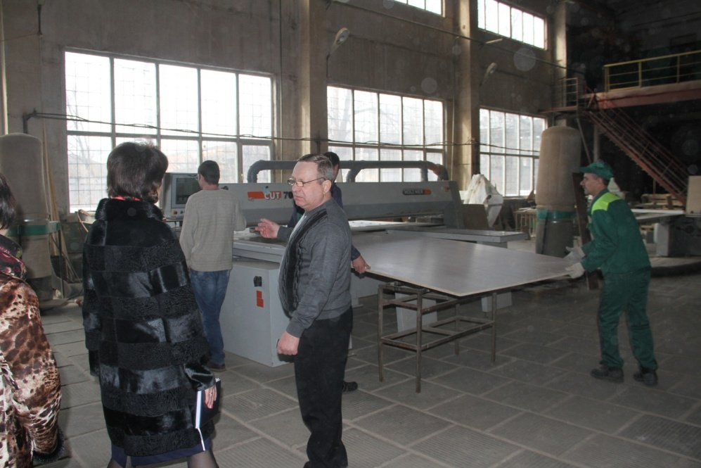
ООО «Мебель»

Slide 4
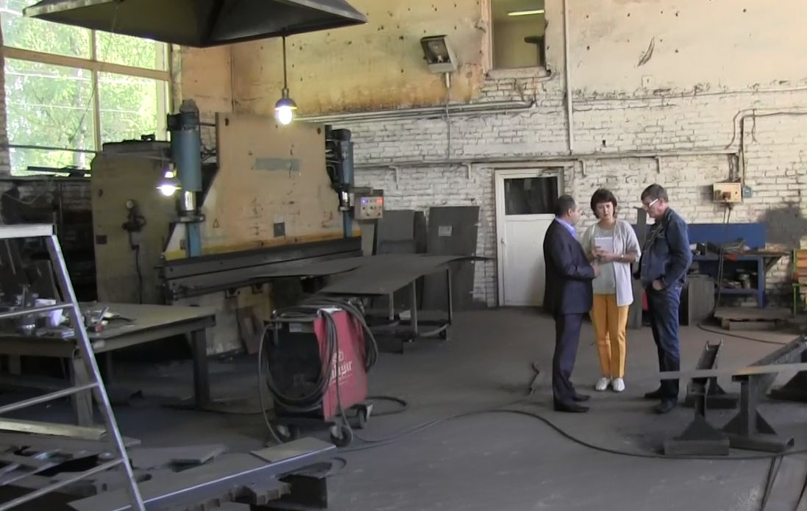
ООО «ТЕПСО»

Slide 5
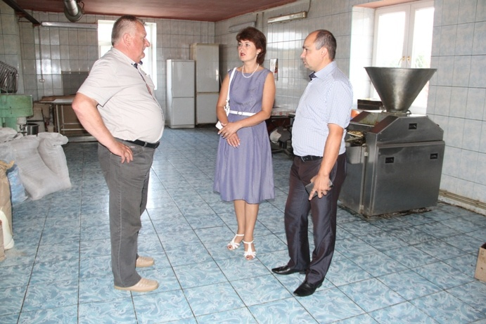
ИП Царьков

Slide 6
В отчетном году два индивидуальных предпринимателя получили субсидии для частичной компенсации затрат, связанных с приобретением оборудования
На 2017 год в бюджете предусмотрено 150 тысяч рублей на финансовую поддержку малого предпринимательства
В декабре 2015 года принято решение о снижении арендной ставки для трех предприятий социально-ориентированного бизнеса, которые ведут деятельность на муниципальных площадях (128 кв.м)
В аренду малому бизнесу предоставлены объекты недвижимости, включенные в перечень имущества, предназначенного для использования субъектами малого и среднего предпринимательства, общей площадью 171 кв.м.

Slide 7
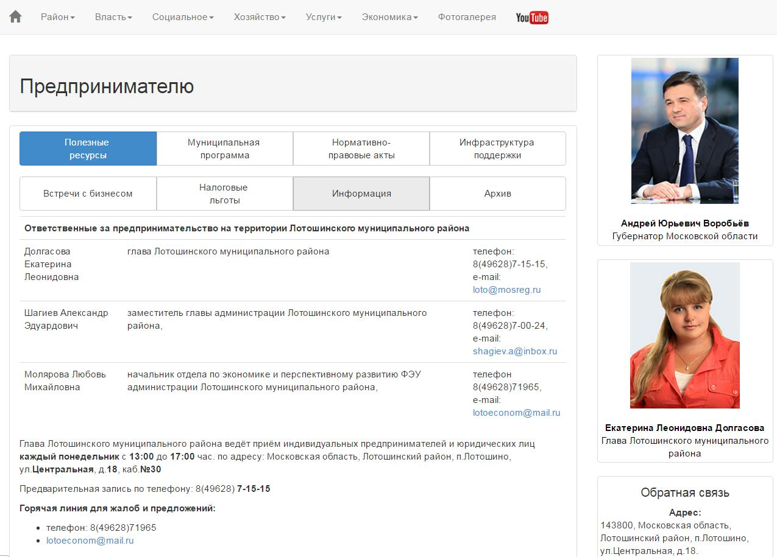

Slide 8
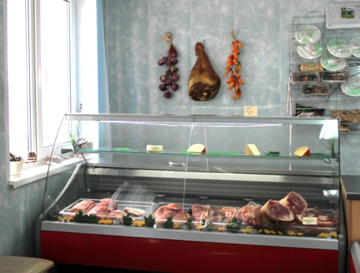
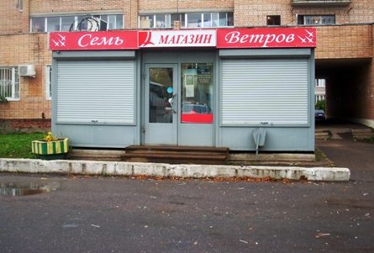
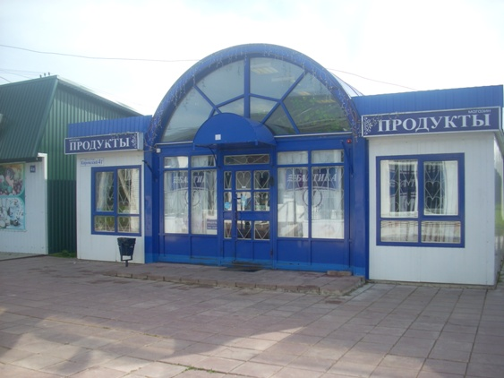
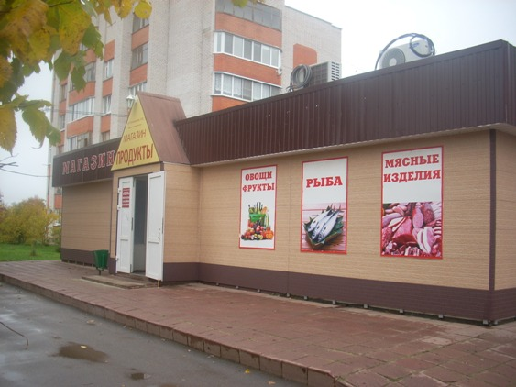
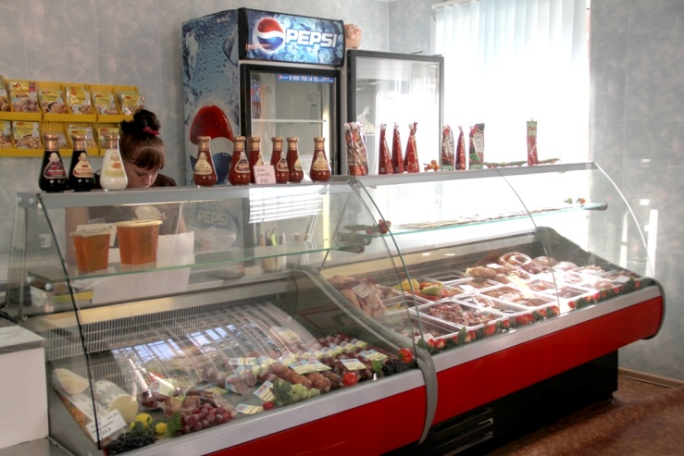
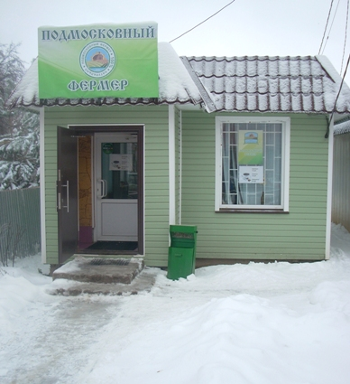
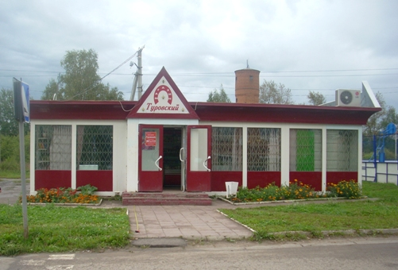

Slide 9
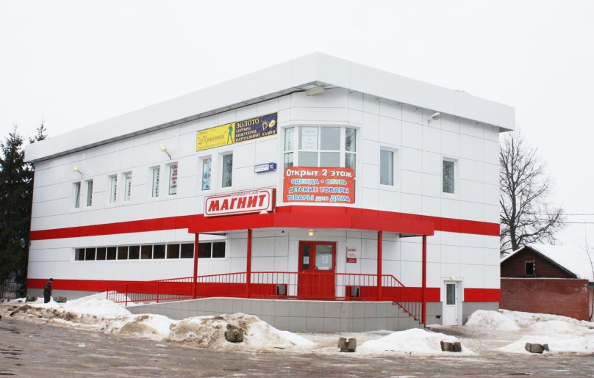
Товарооборот крупных и средних организаций составил более 900 млн. руб
Товарооборот всех розничных торговых предприятий превысил 2 млрд. руб

Slide 10
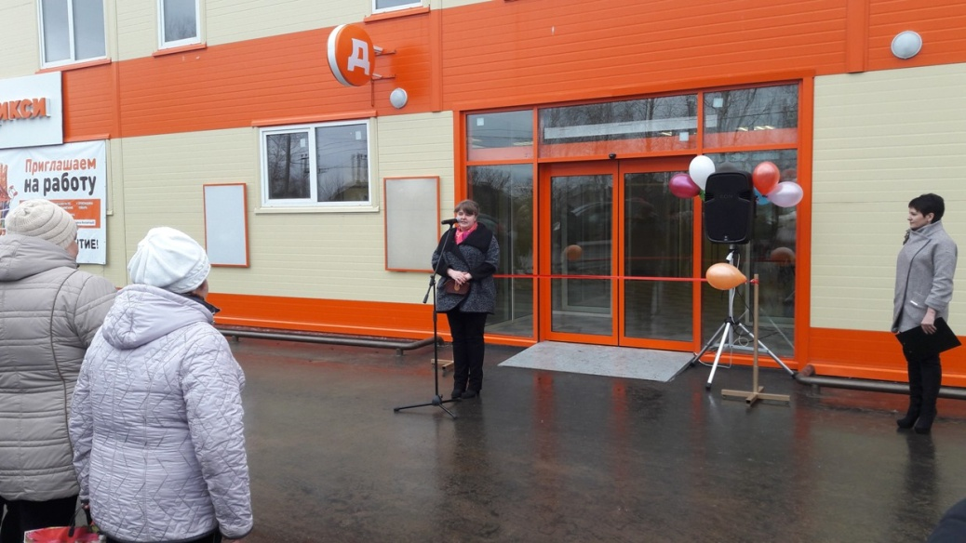
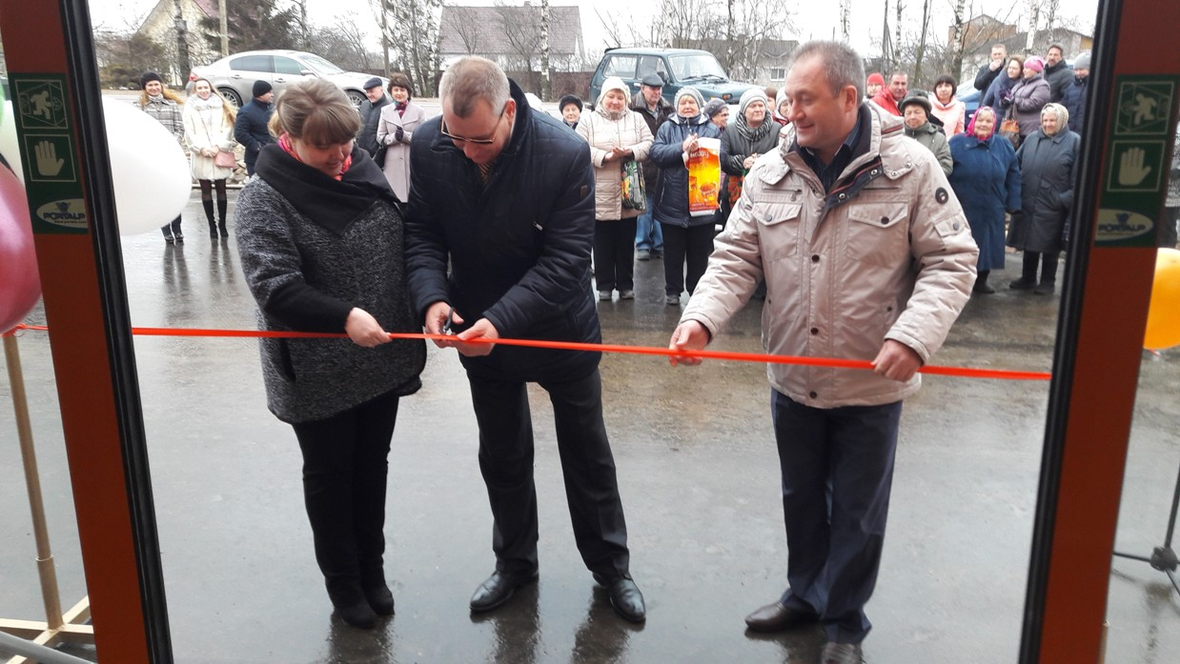
Открытие торгового центра «Апельсин»

Slide 11
Объем платных услуг населению
Объем платных услуг возрос на 2,8%

Slide 12
Задачи на 2017 год
- повысить качество предоставляемых населению муниципальных услуг, эффективность расходования бюджетных средств
- обеспечить бюджетную устойчивость и стабильность
- обеспечить реализацию мероприятий муниципальных программ Лотошинского муниципального района
- продолжить поддержку малого и среднего предпринимательства

